Slide 1
多通道卷积神经网络人体运动识别研究
南京师范大学
答辩学生：黄文博
指导老师：张雷 副教授
Notes:
这是

Slide 2
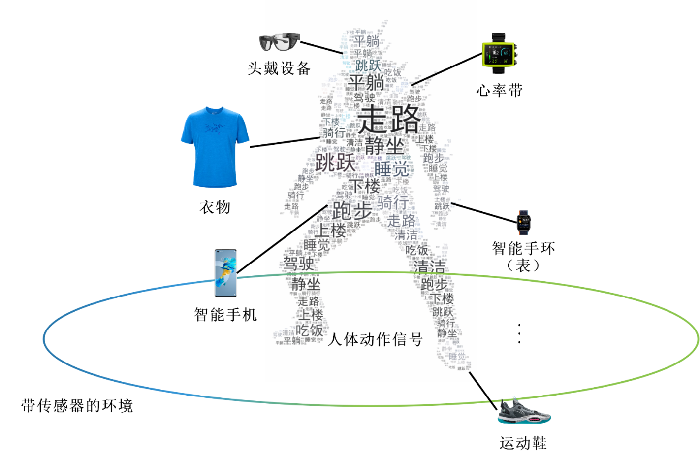
选题背景与意义
选题背景
随着近年来物联网技术的更新迭代和传感器技术的飞速发展，基于传感器数据的人体运动识别已成为普适计算技术领域内一个新研究热点。
选题背景
普适计算技术作为一种技术创新，其核心是一种无处不在、可以在任何设备和任何位置以任何格式完成的计算，人们都可以通过自由的方式获取信息。

Slide 3
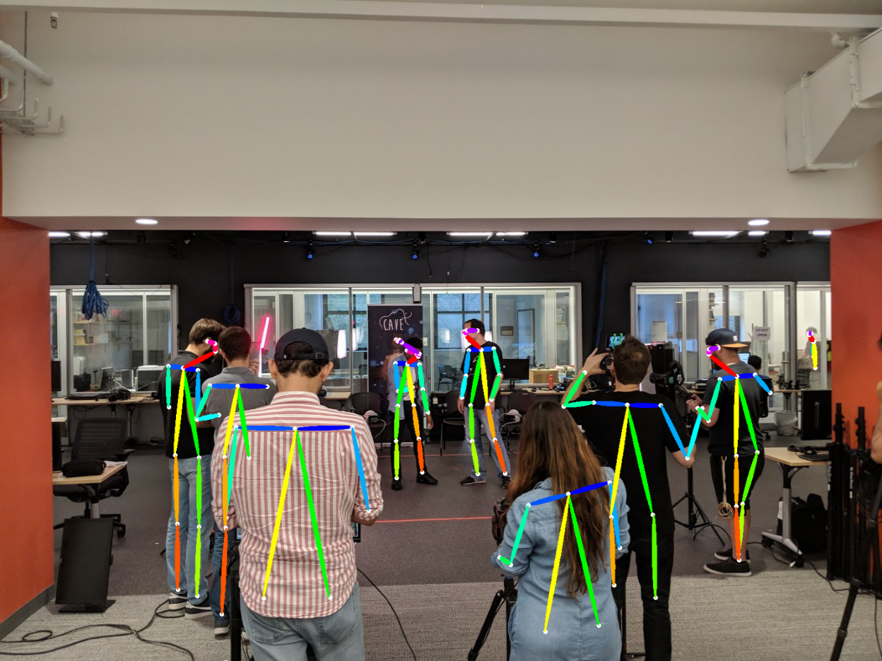
研究现状
视频图像实现人体运动识别
例如OpenPose项目，实现自
下而上的人体运动识别，即检测人的关节节点，在关联到人。局限性为计算复杂，识别效果受光线和衣着等外在因素的影响。

Slide 4
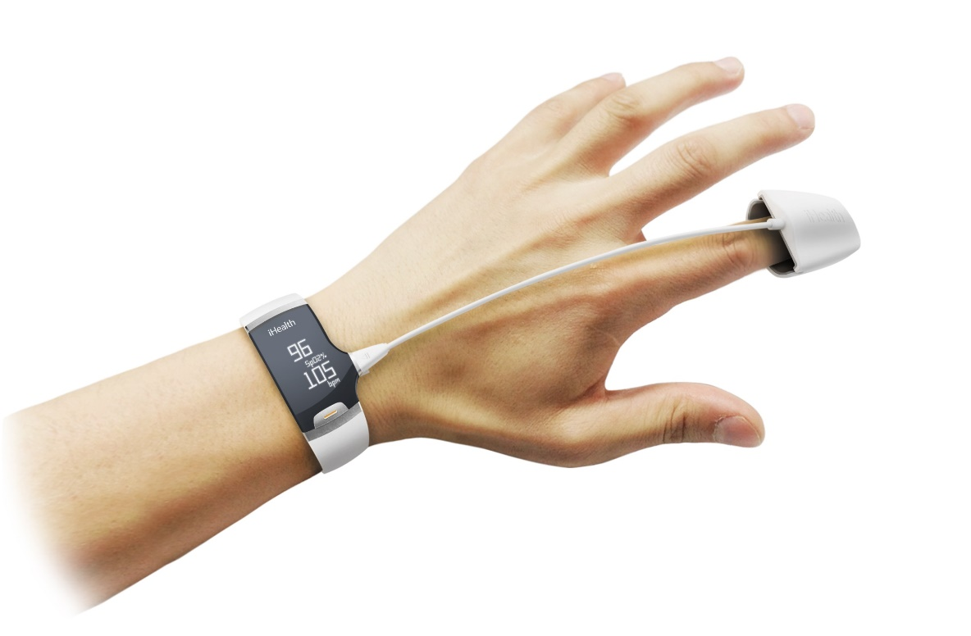
研究现状
可穿戴设备上的人体运动识别
可穿戴设备上的人体运动识别为常见的模式识别与定位问题，浅层的神经网络已取得相当不错的识别效果。紧贴人体数据简单，受外界影响较小，可以识别更加细微的动作。

Slide 5
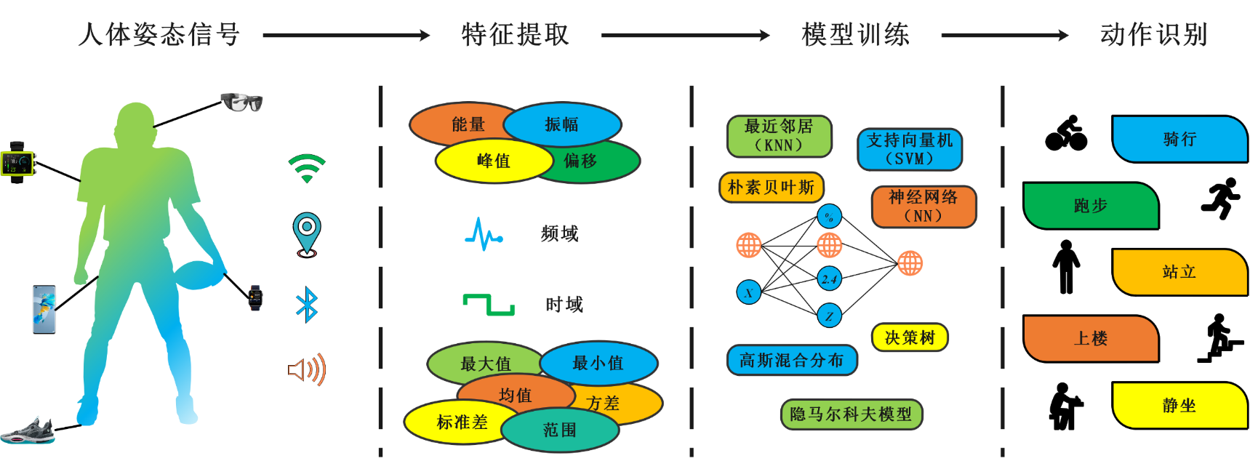
研究现状
多通道卷积神经网络的人体运动识别
多个传感器联合采样提供多个值(如加速度计提供x、y和z方向三维加速度信号)，按一定的间隔采样，得到一个多元时间序列。可以看作是多通道时间序列分类问题，不同的通道可能来自不同的传感器模式。

Slide 6
研究意义
出现的问题：
通道对输出的贡献并不是均衡的，有的通道对输出起决定性作用，而有的通道对输出贡献很小甚至没有。体现在人体运动识别中则为针对行走动作，加速度计的通道起决定性作用，而陀螺仪的通道作用很小。常规的卷积神经网络中含有相当多的冗余通道。
解决方法与局限性：
模型剪枝：会破坏模型的泛化能力
注意力机制：侧重于决定性通道，并未解决冗余问题
叠加层数：造成计算复杂度急剧升高，不适用于可穿戴设备

Slide 7
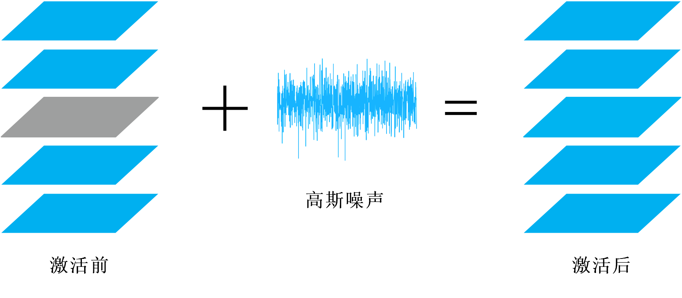
研究内容与思路
方法——冗余通道再激活
为冗余通道加入高斯噪声来观测模型的性能，证明冗余通道内含有潜在的可利用信息。
直接为冗余通道加上随时间衰减的高斯噪声σ_{t} = a^{t} (0 < a < 1)。

Slide 8
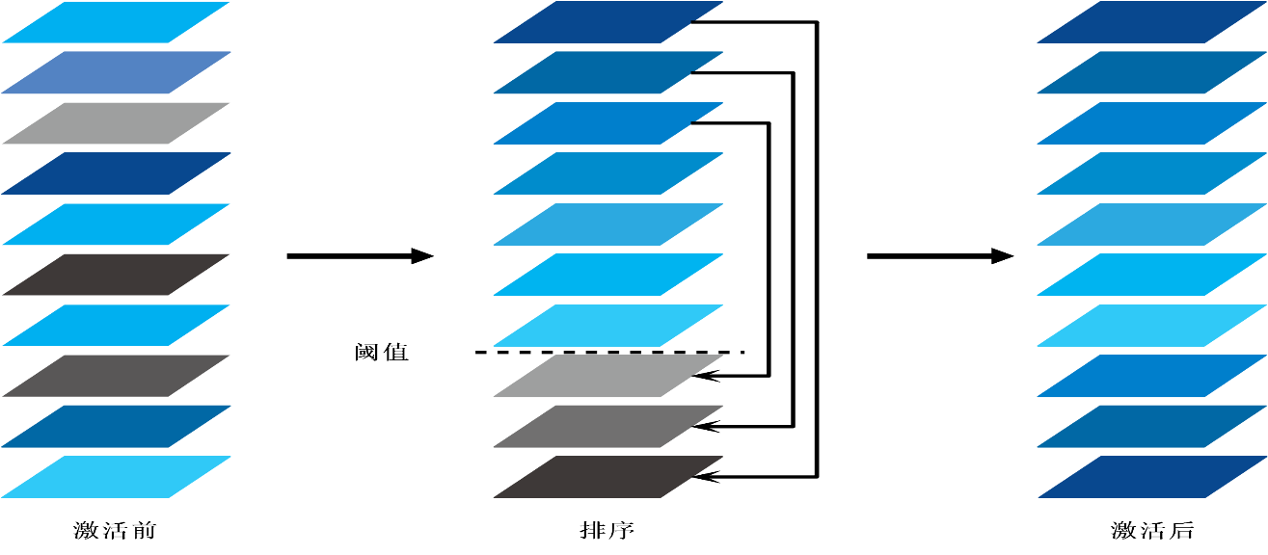
研究内容与思路
挑战1：过多的噪声会导致模型难以收敛
解决办法：内部激活
将冗余通道替换为重要通道。

Slide 9
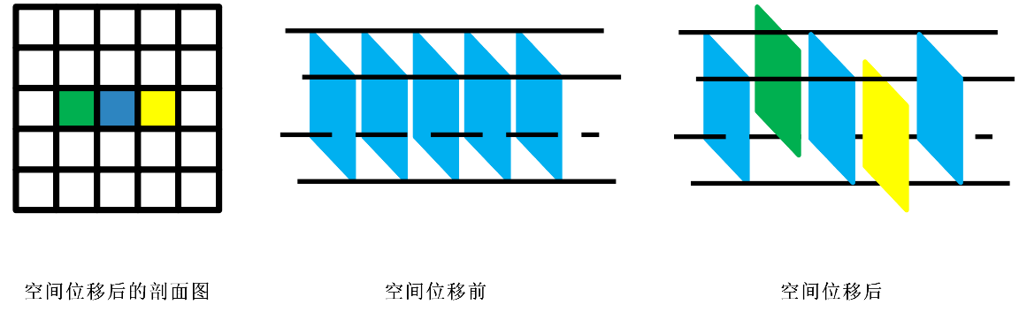
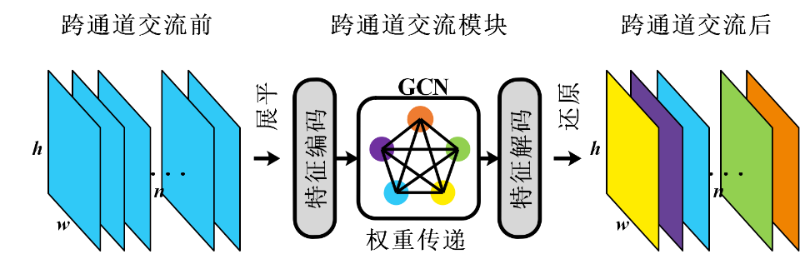
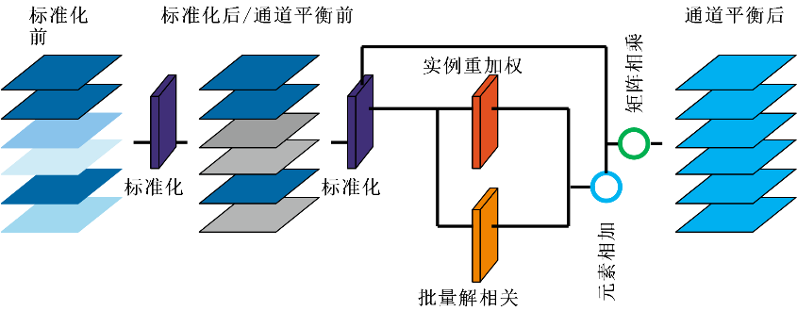
研究内容与思路
挑战2：相似通道过多时，相应的权值会退化并伤害泛化能力。
解决办法：加入即插即用的模块改进通道多样性
空间位移模块在卷积操作时为复制的通道提供多样性。
基于注意力的小GCN，以通道为结点权值交换，提高通道的多样性。
对批量的通道进行解相关，使大部分通道或多或少做出贡献。

Slide 10
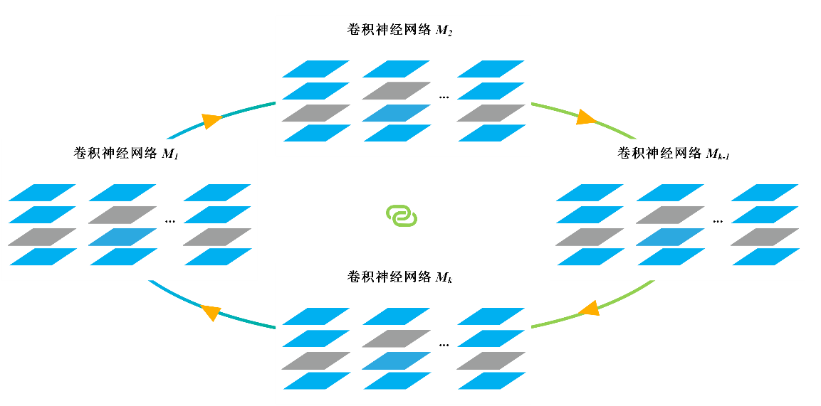
研究内容与思路
挑战3：通道都来自同一网络，可否进一步提高多样性？
解决办法：外部激活
借鉴集成学习思想，同时训练多个不同的网络M₁~M_{n}（初始学习率、学习率衰减方式和采样顺序等不同），将重要通道整合入同一网络。

Slide 11
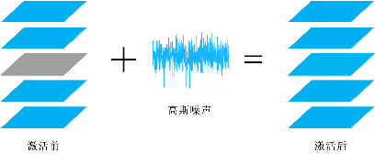
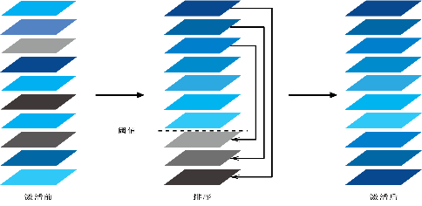
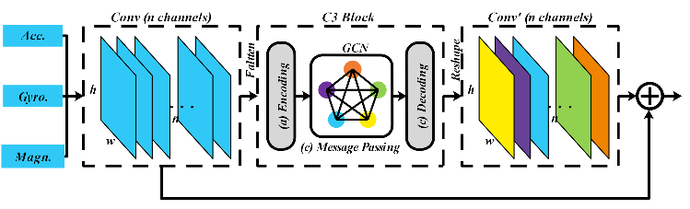


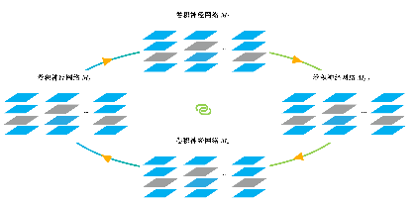
研究内容与思路
高斯噪声激活
内部激活
空间位移
跨通道交流
通道平衡
外部激活

Slide 12
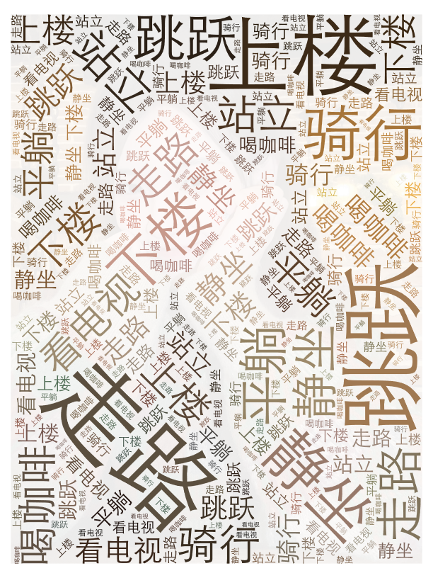
研究内容与思路
公开人体姿态数据集(分类数)：UCI-HAR(6)、OPPORTUNITY(17)、UniMiB-SHAR(17)、WISDM(6)、PAMAP2(12)和USC-HAD(12)
用于测试模型性能
由不同的人体动作和传感器模态构成，模拟一个鲁棒的人体姿态识别（HAR）应用场景
经标准化处理后，按官方文档用标准滑窗方法切割数据训练集、验证集和测试集的比例为7：1：2

Slide 13
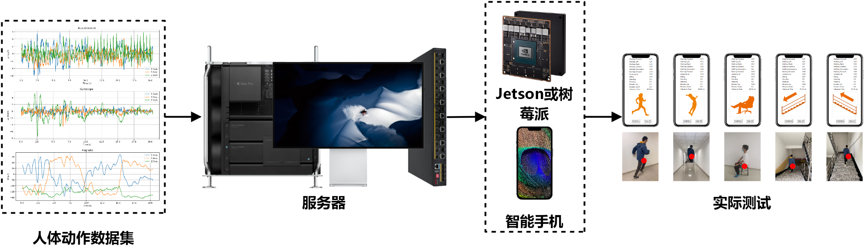
研究内容与思路
实验流程图
模型训练与测试 ，GPU服务器端训练并保存模型
实际测试 （部署模型到树莓派、英伟达Jetson或安卓智能机平台）

Slide 14
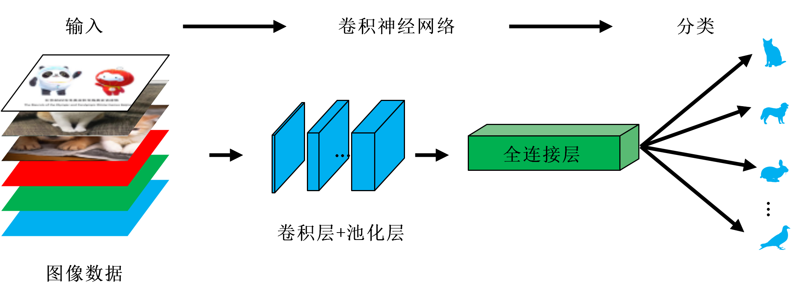
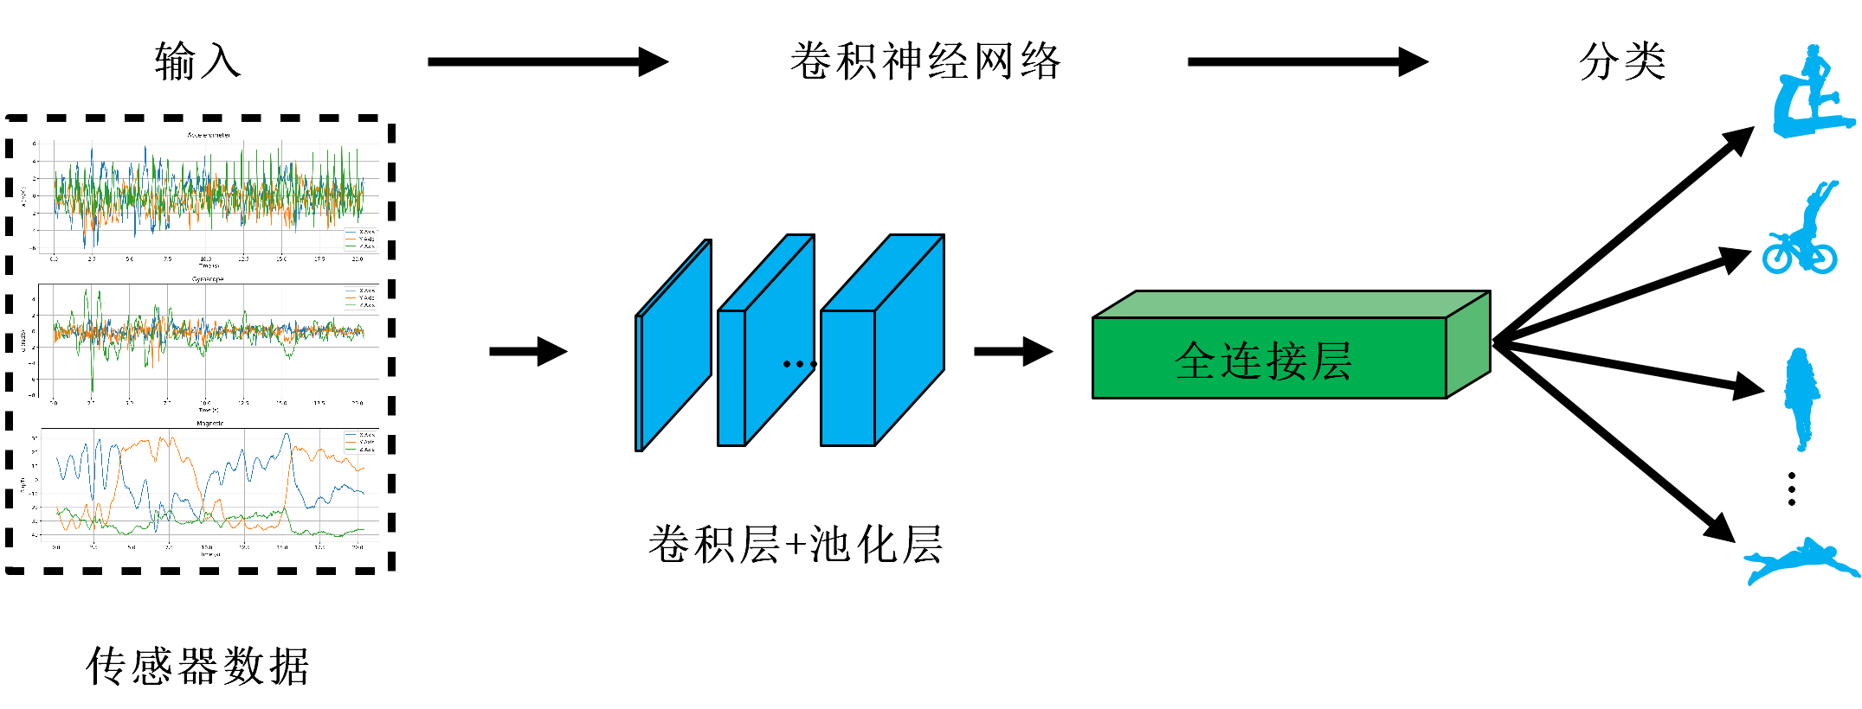
研究内容与思路
卷积神经网络
计算机视觉（Computer Vision， CV）
人体运动识别（Human Activity Recognition， HAR）

Slide 15
实验结果
测试准确度（Accuracy，实验5次取均值）
 | UCI | OPPO | UniMiB | WISDM | PAMAP | USC
基准线 | 96.23 | 90.01 | 76.48 | 97.21 | 90.23 | 97.21
高斯噪声 | 96.31 | 90.33 | 76.67 | 97.35 | 90.43 | 97.51
空间位移 | 96.77 | 91.23 | 77.26 | 98.52 | 91.46 | 98.25
跨通道交流 | 96.98 | 91.03 | 77.42 | 98.28 | 91.93 | 98.33
通道平衡 | 97.35 | 93.82 | 78.65 | 99.04 | 92.14 | 99.17
外部激活 | 99.65 | 94.31 | 79.56 | 99.46 | 93.23 | 99.47

Slide 16
实验结果
测试精度（Precision，实验5次取均值）
 | UCI | OPPO | UniMiB | WISDM | PAMAP | USC
基准线 | 95.99 | 90.4 | 76.69 | 97.27 | 90.75 | 97.77
高斯噪声 | 95.96 | 89.93 | 76.57 | 97.33 | 90.14 | 96.98
空间位移 | 96.79 | 91.35 | 77.62 | 98.67 | 91.88 | 98.57
跨通道交流 | 96.77 | 91.55 | 77.66 | 98.46 | 92.07 | 98.45
通道平衡 | 96.93 | 93.33 | 78.69 | 99.12 | 91.94 | 98.85
外部激活 | 98.93 | 94.33 | 78.96 | 98.96 | 92.95 | 99.51

Slide 17
实验结果
测试召回率（Recall，实验5次取均值）
 | UCI | OPPO | UniMiB | WISDM | PAMAP | USC
基准线 | 96.16 | 90.25 | 76.66 | 97.22 | 90.36 | 96.97
高斯噪声 | 96.32 | 90.81 | 76.54 | 97.42 | 90.81 | 97.65
空间位移 | 96.89 | 91.21 | 77.15 | 98.33 | 91.34 | 98.15
跨通道交流 | 96.94 | 91.01 | 77.37 | 98.15 | 91.88 | 98.12
通道平衡 | 97.33 | 94.04 | 78.88 | 99.26 | 92.43 | 99.02
外部激活 | 99.33 | 94.08 | 79.24 | 99.38 | 93.18 | 99.21

Slide 18
实验结果
测试F₁得分（ F₁ Score，实验5次取均值）
 | UCI | OPPO | UniMiB | WISDM | PAMAP | USC
基准线 | 96.05 | 90.1 | 76.61 | 97.27 | 90.24 | 96.97
高斯噪声 | 96.15 | 90.6 | 76.61 | 97.34 | 90.78 | 97.21
空间位移 | 96.93 | 91.28 | 77.38 | 98.5 | 91.61 | 98.36
跨通道交流 | 96.85 | 91.28 | 77.51 | 98.3 | 91.97 | 98.28
通道平衡 | 97.12 | 93.68 | 78.78 | 99.18 | 92.18 | 98.93
外部激活 | 99.13 | 94.2 | 79.1 | 99.17 | 93.06 | 99.36

Slide 19
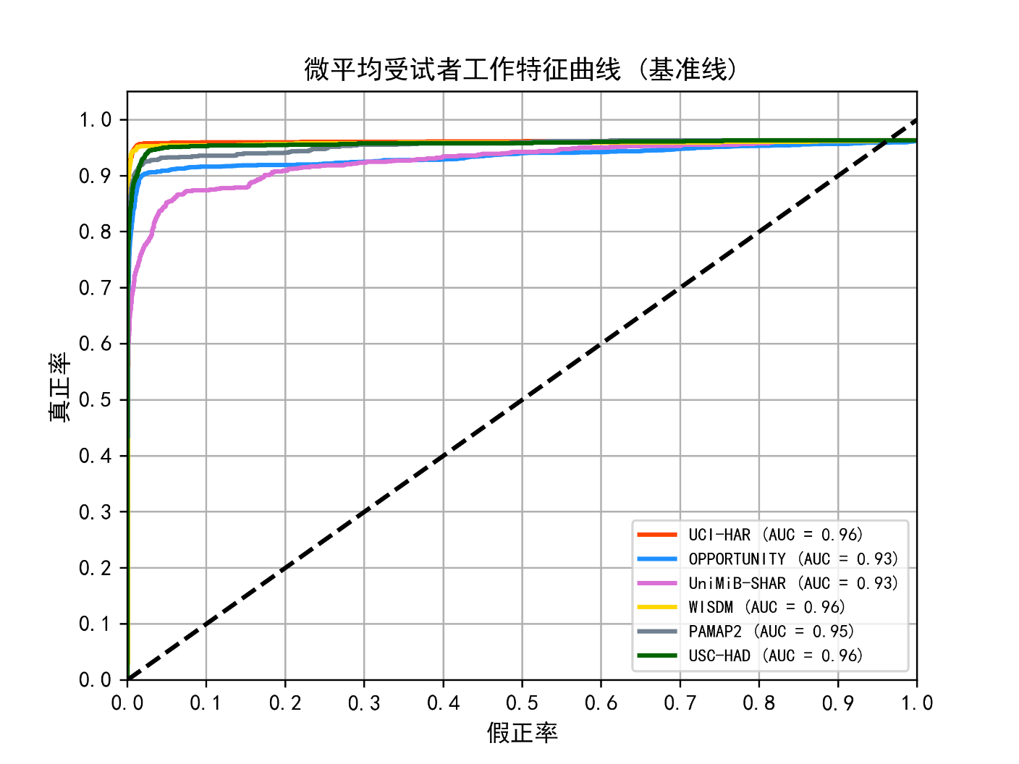
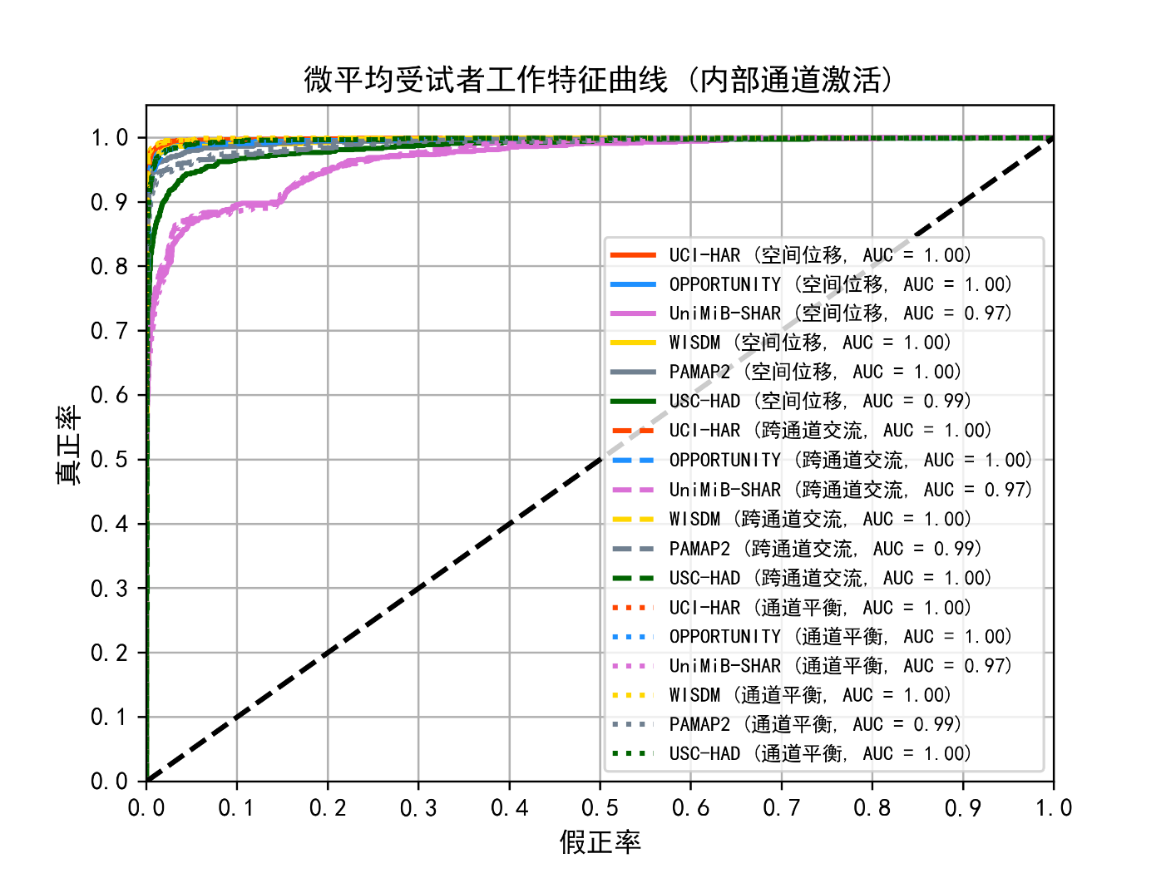
实验结果
ROC曲线

Slide 20
实验结果
冗余通道率（%）
阈值 | 方法 | OPPO | UniMiB | WISDM
1e⁻² | 基准线 | 51.41 | 49.32 | 53.52
 | 空间位移 | 26.09 | 24.58 | 25.47
 | 跨通道交流 | 26.17 | 24.38 | 36.02
 | 通道平衡 | 26.09 | 24.06 | 25.78
 | 外部激活 | 13.4 | - | -
1e⁻³ | 基准线 | 46.95 | 45.42 | 49.53
 | 空间位移 | 5.08 | 5.93 | 5.63
 | 跨通道交流 | 4.14 | 6.09 | 5.23
 | 通道平衡 | 4.45 | 6.09 | 5.87
 | 外部激活 | 5.4 | - | -

Slide 21
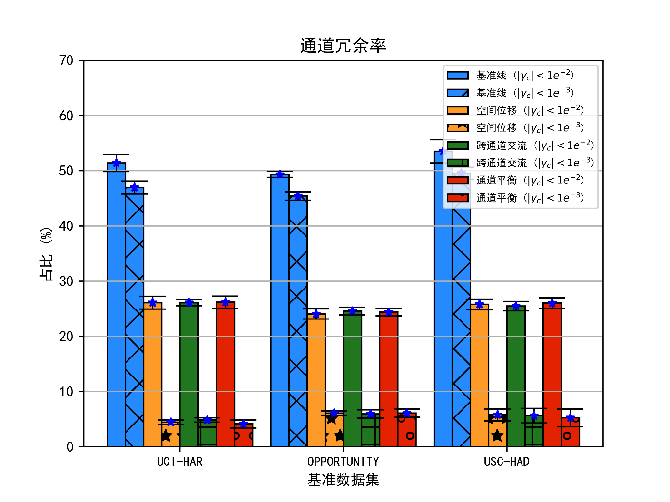
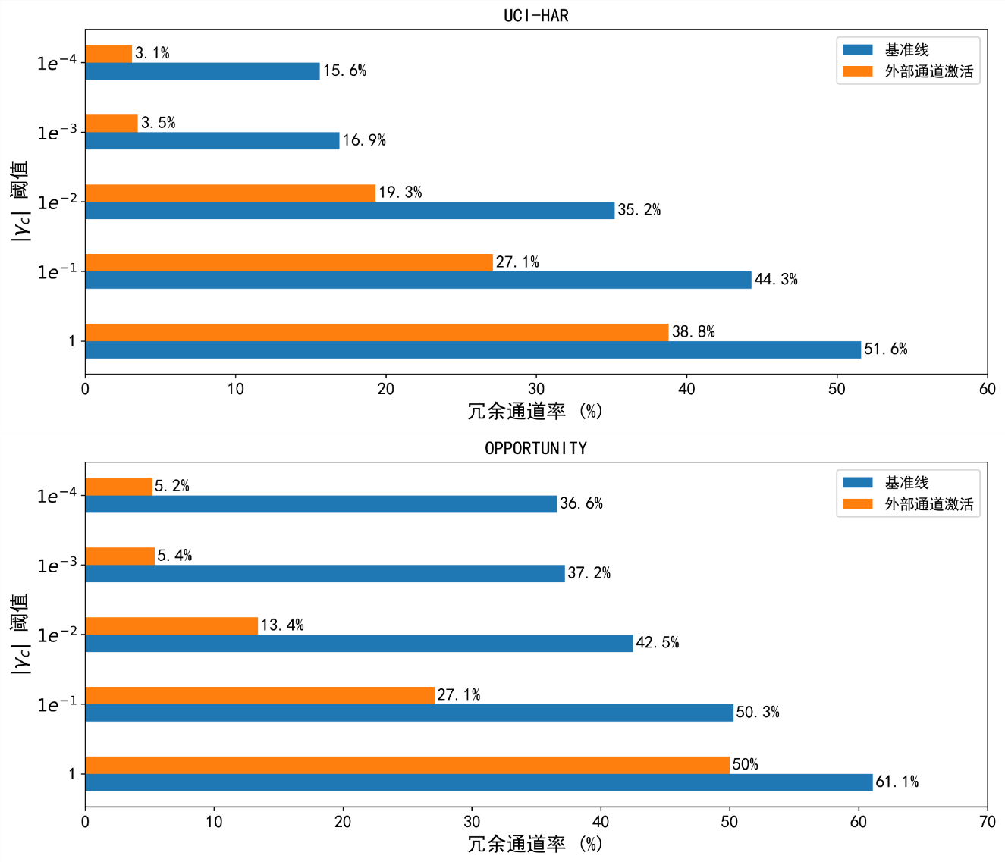
实验结果
冗余通道率（%）

Slide 22
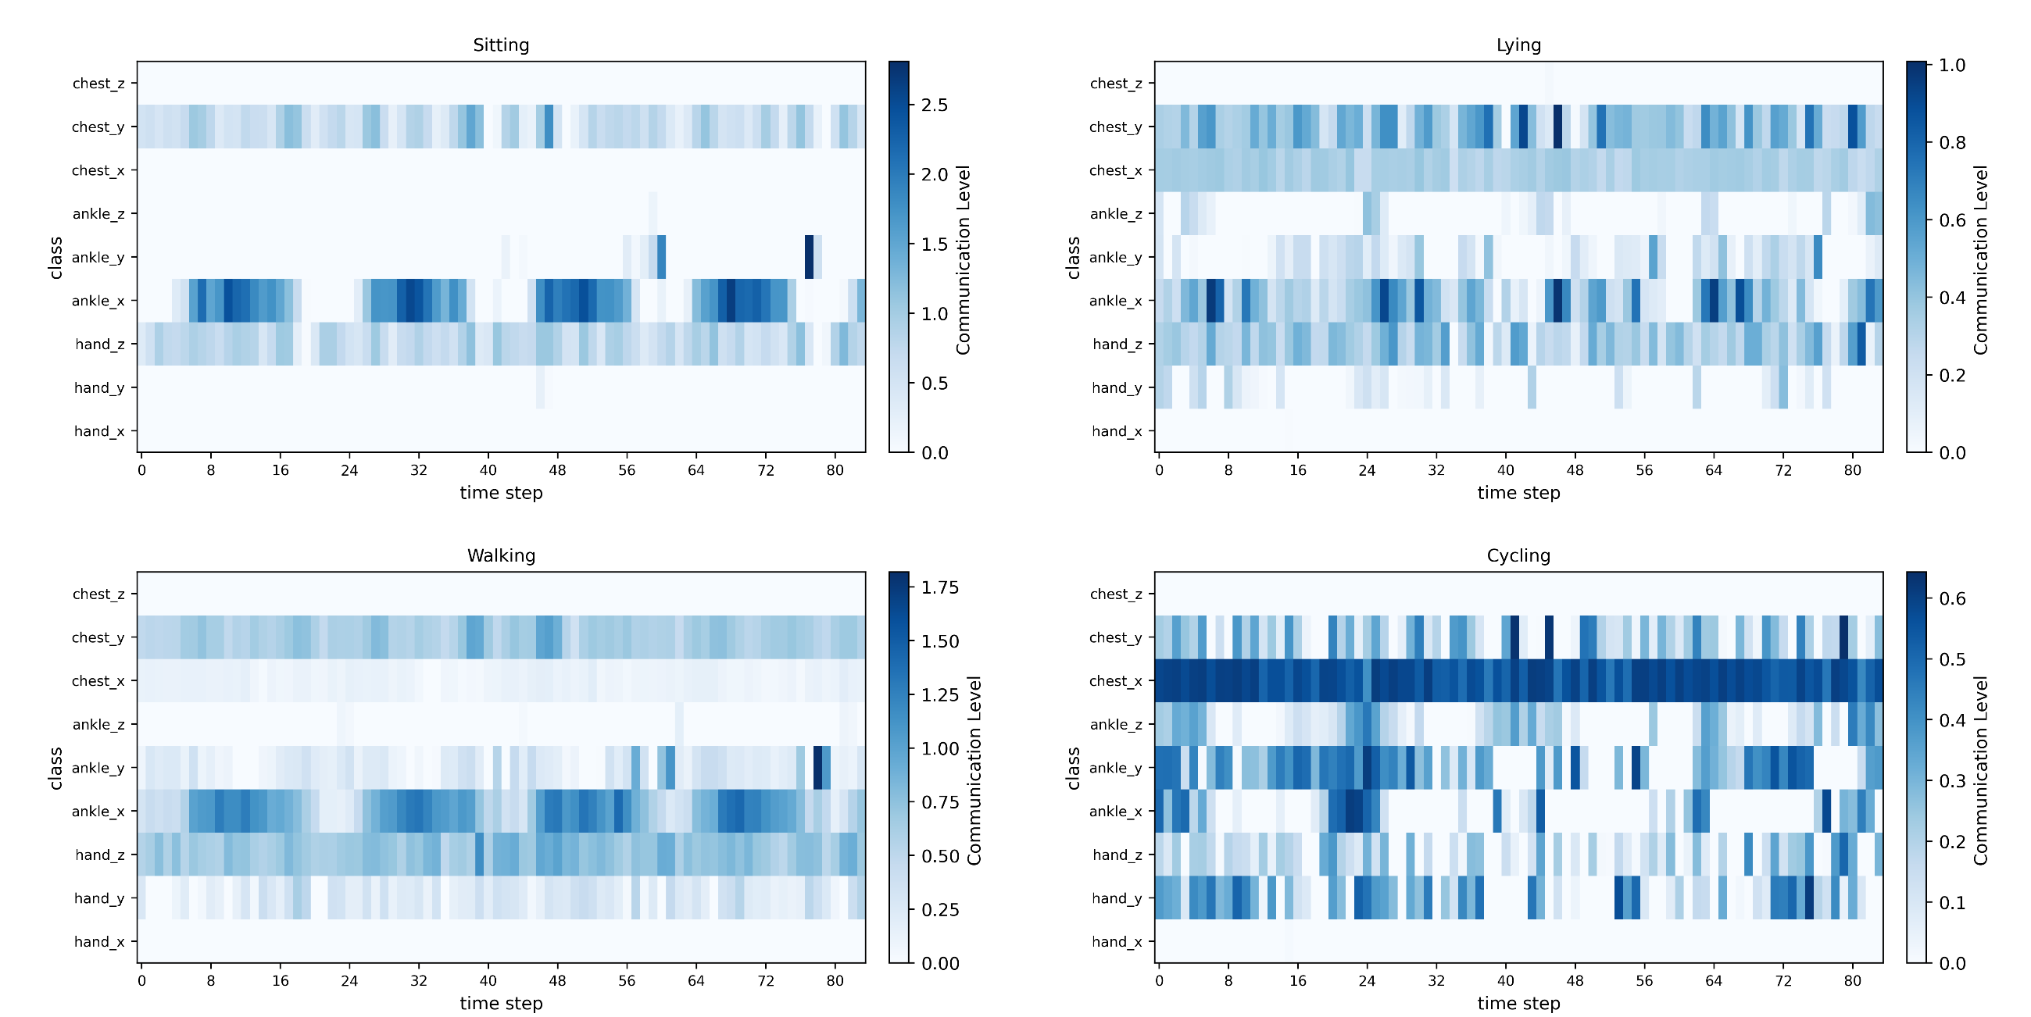
实验结果
激活效果的可视化——可视化的类激活图(CAM)
由简单到复杂分别为静坐、平躺、行走和骑行动作，在通道激活方法下，大部分通道的能够以更全面的方式进行学习，可对输出特征表示的贡献变得更多。

Slide 23
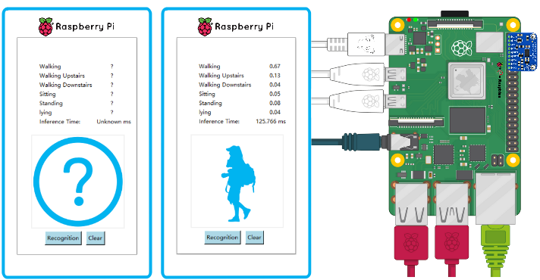
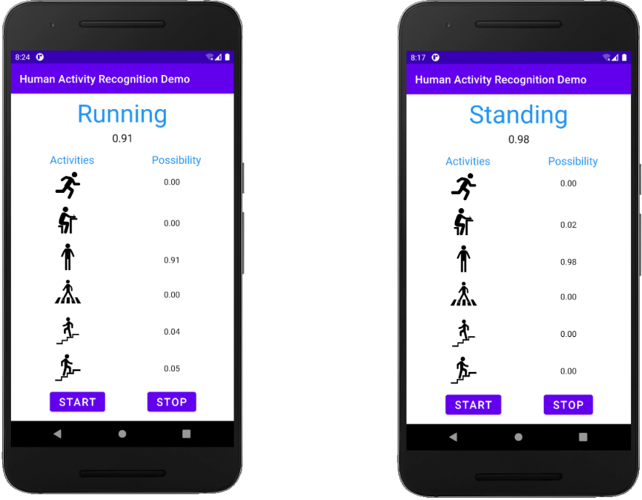
实验结果
移动端上的实际测试（500次取均值）
保存训练好的模型为.pth格式并部署到对PyTorch和Jittor框架兼容性良好的树莓派3 B+（Raspian系统外接ADXL345传感器）或谷歌Nexus6（Android 11.0系统）上运行。

Slide 24
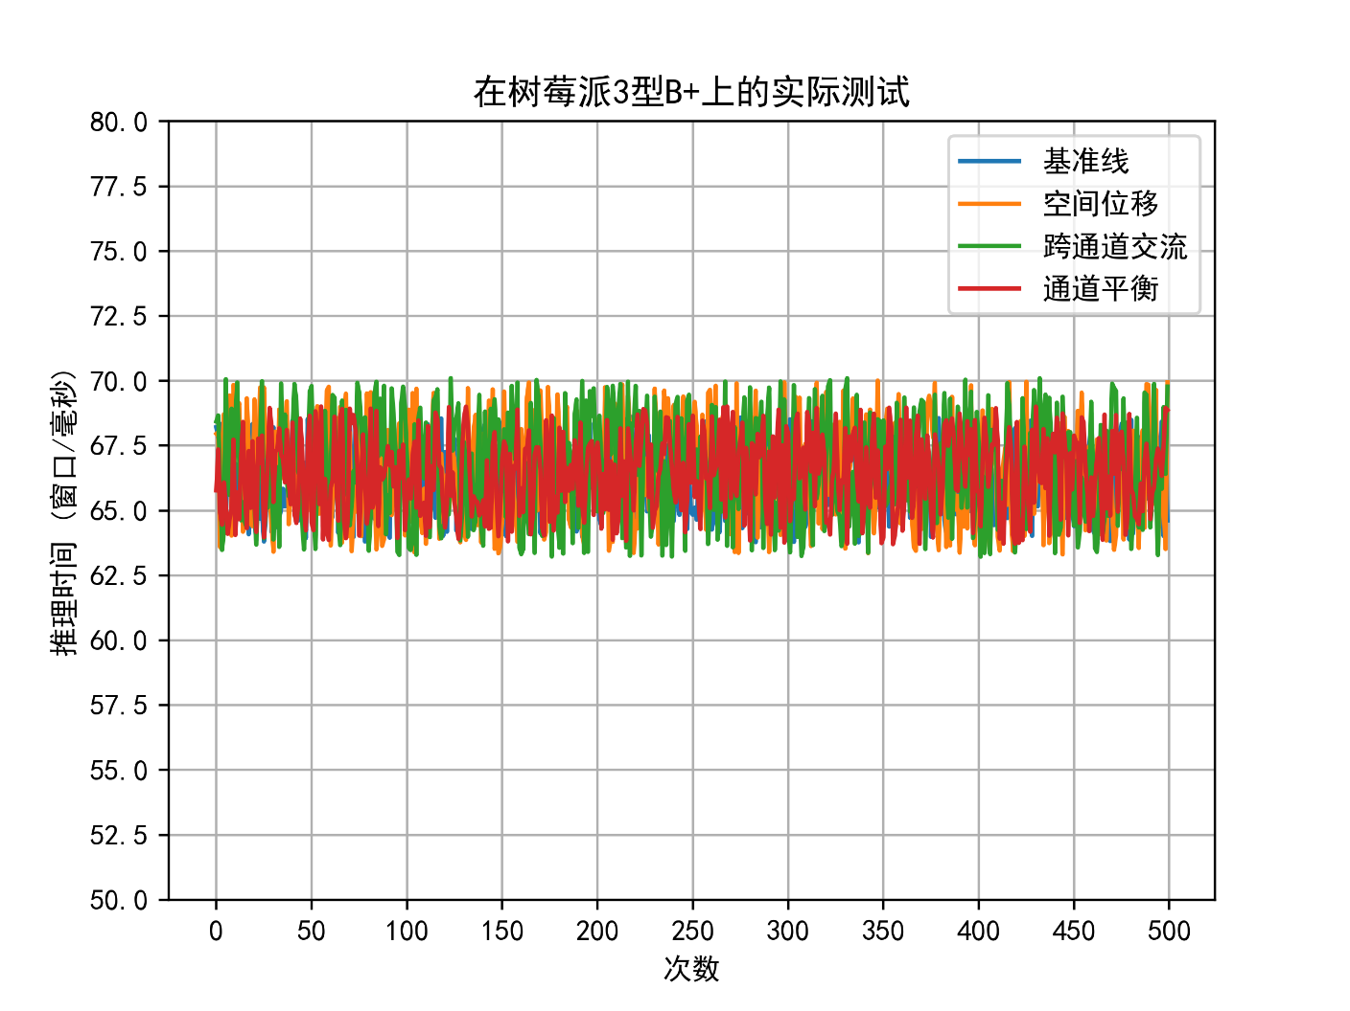
实验结果
移动端上的实际测试（内部激活，500次取均值）
推算时间与基准线保持在同一水平。

Slide 25
实验结果
移动端上的实际测试（外部激活，500次取均值）
推算时间与基准线保持在同一水平。
测试平台 | 方法 | 1 | 2 | 3 | 平均
树莓派 | 基准线 | 69.25 | 68.56 | 67.48 | 68.42
 | 外部激活 | 69.65 | 69.12 | 67.51 | 68.75
安卓机 | 基准线 | 34.11 | 32.12 | 31.06 | 32.43
 | 外部激活 | 34.25 | 33.01 | 31.22 | 32.83

Slide 26
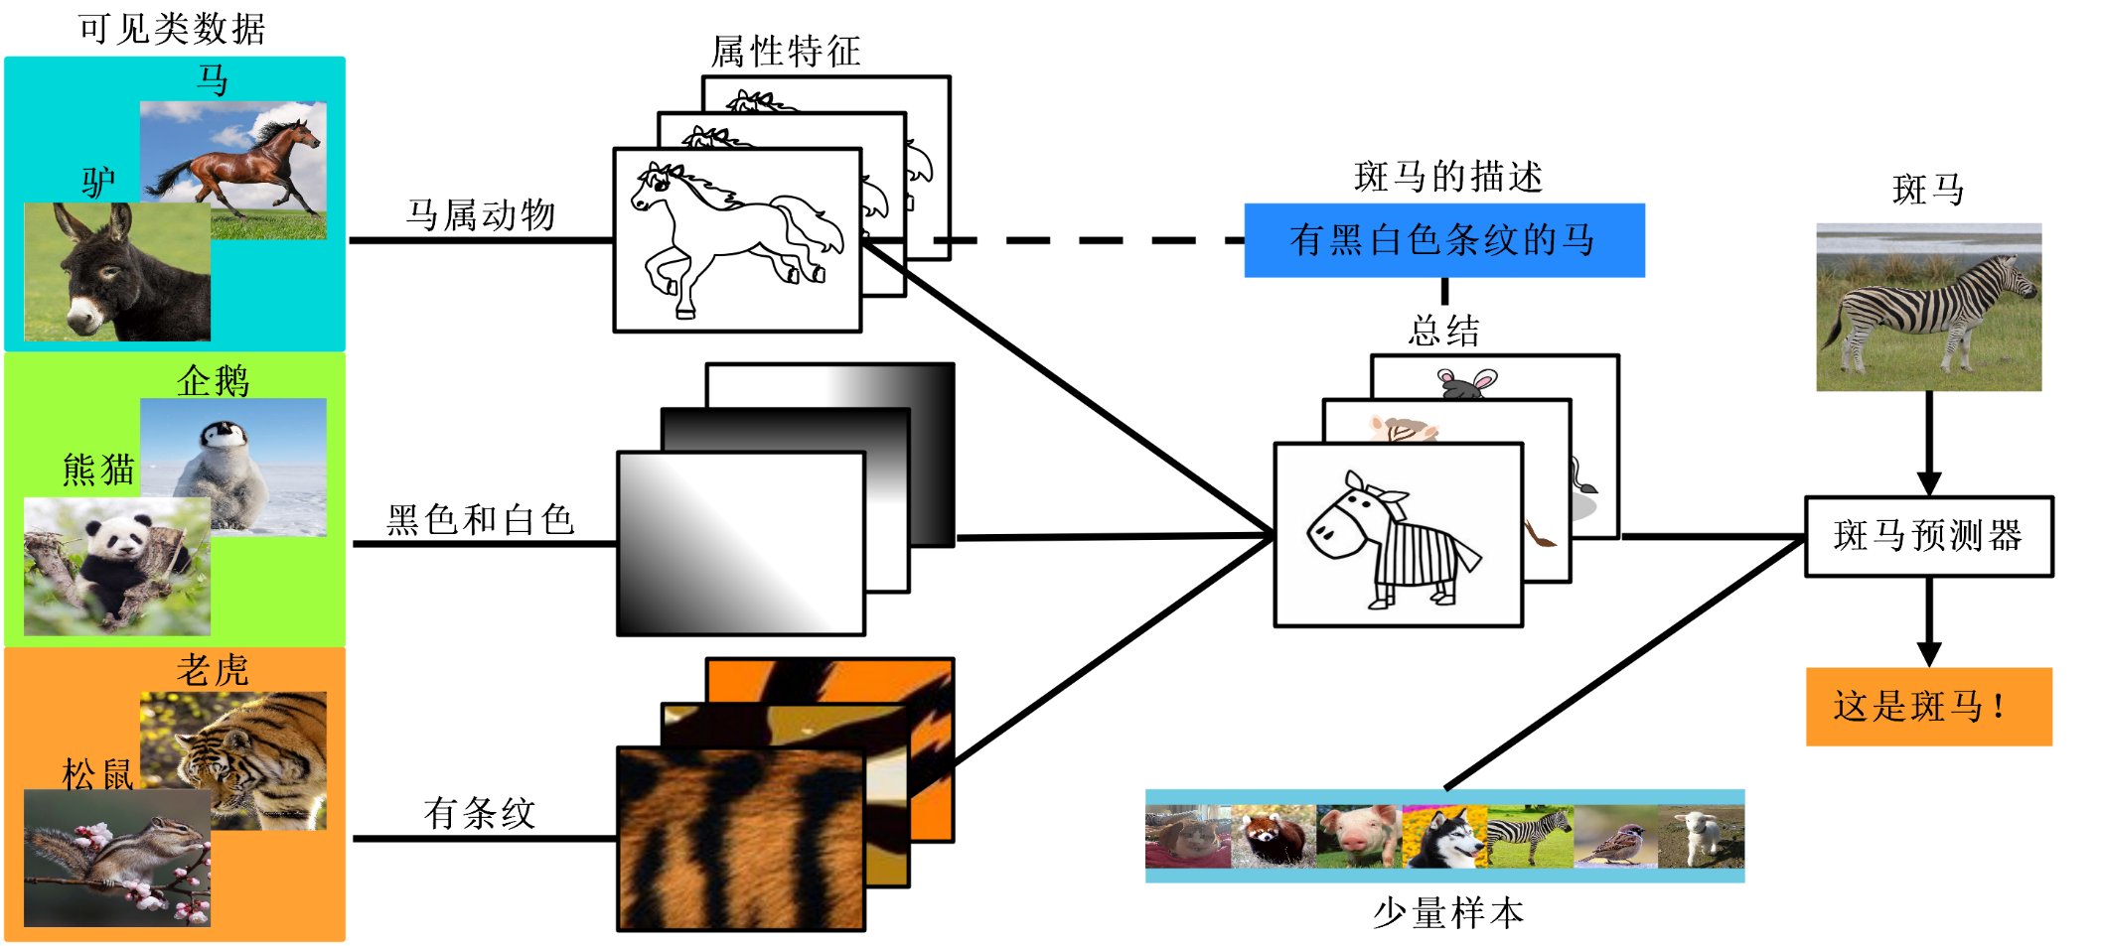
未来与展望
不足：分类动作单一，无复杂的复合动作
使用小样本或者零样本技术，通过简单动作推算复杂的复合动作

Slide 27
科研成果
学术论文
Wenbo.Huang, Lei.Zhang*, Hao.Wu, et al. Channel-Equalization-HAR: A Light-weight Convolutional Neural Network for Wearable Sensor Based Human Activity Recognition[J], Early Access, IEEE Transactions on Mobile Computing, 2021. (SCI，第一作者，IF=5.577)
Wenbo.Huang, Lei.Zhang*, Qi.Teng, et al. The Convolutional Neural Networks Training with Channel-Selectivity for Human Activity Recognition Based on Sensors [J], DOI: 10.1109/JBHI.2021.3092396, IEEE Journal of Biomedical and Health Informatics (Old Name：IEEE Transactions on Information Technology in Biomedicine), 2021. (SCI，第一作者，IF=5.772)
Wenbo.Huang, Lei.Zhang*, Wenbin.Gao, et al. Shallow Convolutional Neural Networks for Human Activity Recognition using Wearable Sensors[J], DOI: 10.1109/TIM.2021.3091990, IEEE Transactions on Instrumentation and Measurement, 2021. (SCI，第一作者，IF=4.016)
Wenbo.Huang, Lei.Zhang*, Shuoyuan.Wang, et al. Deep Ensemble Learning for Human Activity Recognition Using Wearable Sensors via Filter Activation[J], Major Revision, ACM Transactions on Embedded Computing Systems, 2021. (SCI，第一作者，IF=1.193)
Xing.Wang, Lei.Zhang*, Wenbo.Huang, et al. Deep convolutional networks with tunable speed-accuracy trade-off for human activity recognition using wearables[J], DOI: 10.1109/TIM.2021.3132088, IEEE Transactions on Instrumentation and Measurement, 2021. (SCI，第三作者，IF=4.016)
Wenbin.Gao, Lei.Zhang*, Wenbo.Huang, et al. Deep Neural Networks for Sensor Based Human Activity Recognition Using Selective Kernel Convolution[J], DOI: 10.1109/TIM.2021.3102735, IEEE Transactions on Instrumentation and Measurement, 2021. (SCI，第三作者，IF=4.016)
Shige.Xu, Lei.Zhang*, Wenbo.Huang, et al. Deformable Convolutional Networks for Human Activity Recognition Using Wearable Sensors[J], DOI: 10.1109/TIM.2022.3158427, IEEE Transactions on Instrumentation and Measurement, 2022. (SCI，第三作者，IF=4.016)
Chaolei.Han, Lei.Zhang*, Yin.Tang, Wenbo.Huang, et al. Human Activity Recognition Using Wearable Sensors by Heterogeneous Convolutional Neural Networks[J], DOI: 10.1016/J.ESWA.2022.116764, Elsevier Expert Systems with Applications, 2022. (SCI，第四作者，IF=6.954)
Shuoyuan.Wang, Lei.Zhang*, Xing.Wang, Wenbo.Huang, et al. A Novel All-MLP Architecture for Real-time Human Activity Recognition in Wearable Devices[J], Major Revision, Elsevier Applied Soft Computing, 2021. (SCI，第四作者，IF=6.725)
Zhi.Wang, ShangXian.Cao*, Xianyong.Peng, HuaChun.Zhou, Wenbo.Huang, et al. A Dynamic Modeling Method Using Channel-selection Convolutional Neural Network: A Case Study of NOx Emission[J], Under Review, Elsevier Energy, 2022. (SCI，第五作者，IF=7.147)

Slide 28
科研成果
发明专利与软件著作权
张雷；黄文博，一种基于信道选择卷积神经网络用于可穿戴设备的人体运动识别方法[P]. 中国专利：CN111860191A
黄文博，基于信道选择卷积神经网络的人体运动识别系统，2019-1-8.
黄文博，基于CBAM注意力信道选择卷积神经网络的人体运动识别系统，2020-6-1.
黄文博，基于残差信道选择卷积神经网络的人体运动识别系统，2020-6-1.

Slide 29
科研成果
科技竞赛
2021年第十七届“挑战杯”全国大学生课外学术科技作品竞赛“黑科技”专项赛 省三等奖
学术服务
MDPI Sensors 审稿人
Current Computer-Aided Drug Design 审稿人
Book entitled—— “Digital Innovation Adoption: Architectural Recommendations and Security Solutions.” 评审人

Slide 30
科研成果
荣誉奖励
2021年研究生国家奖学金
2021年南京师范大学一等学业奖学金
2021年南京师范大学优秀研究生
2022年南京师范大学优秀毕业生

Slide 31
THANKS!
南京师范大学
答辩学生：黄文博
指导老师：张雷 副教授

